Slide 1



10 Survival Phrases
Survival Answers 5/6
With Mr Angry Potato Head and
Mrs. Mildly-Angry Carrot-Face

Slide 2


Hello I am the angry potato-head. I have already taught you ten survival phrases. Here are some answers.

Slide 3
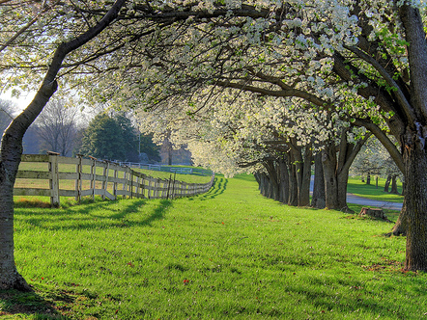


Hello. I am the mildly angry carrot-face. I am going to teach you answers to the survival phrases.

Slide 4
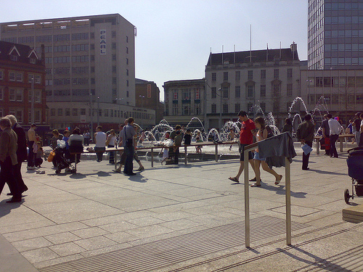
Have you seen any tourists passing by?
I seem to have lost my guided tour group…
Est-ce que vous avez vu passer des touristes ? Il me semble que j’ai perdu mon groupe…

Slide 5
I haven’t seen them.
Non, je ne les ai pas vus.

Slide 6
Have you seen any tourists passing by?
I seem to have lost my guided tour group…
Est-ce que vous avez vu passer des touristes ? Il me semble que j’ai perdu mon groupe…

Slide 7
They went that way.
Ils sont partis par là.

Slide 8
Have you seen any tourists passing by?
I seem to have lost my guided tour group…
Est-ce que vous avez vu passer des touristes ? Il me semble que j’ai perdu mon groupe…

Slide 9
I have no idea.
J’en ai aucune idée.

Slide 10
Have you seen any tourists passing by?
I seem to have lost my guided tour group…
Est-ce que vous avez vu passer des touristes ? Il me semble que j’ai perdu mon groupe…

Slide 11
They might have gone down this street.
Ils ont dû aller dans cette rue.

Slide 12
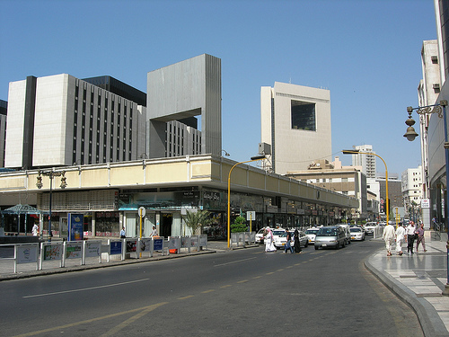
Je vais exploser… Où sont les toilettes ?
I’m going to burst – where’s the toilet?

Slide 13
Il y en a dans ce magasin, au troisième étage.
There is one in this shop on the third floor.

Slide 14
Je vais exploser… Où sont les toilettes ?
I’m going to burst – where’s the toilet?

Slide 15
Essayez le restaurant, au coin de la rue.
Try the restaurant on the corner.

Slide 16
Je vais exploser… Où sont les toilettes ?
I’m going to burst – where’s the toilet?

Slide 17
Il y a des toilettes publiques dans la prochaine rue.
There’s a public toilet on the next street.

Slide 18
Je vais exploser… Où sont les toilettes ?
I’m going to burst – where’s the toilet?

Slide 19
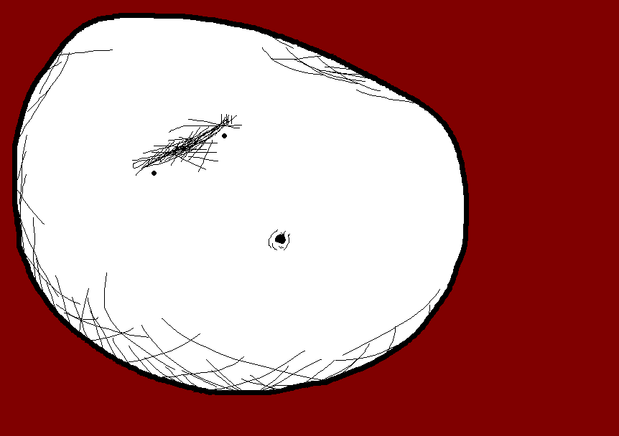
J’ai bien peur qu’il n’y en ai pas dans les environs.
I’m afraid there isn’t one nearby.

Slide 20
















Join us again!

